Slide 1
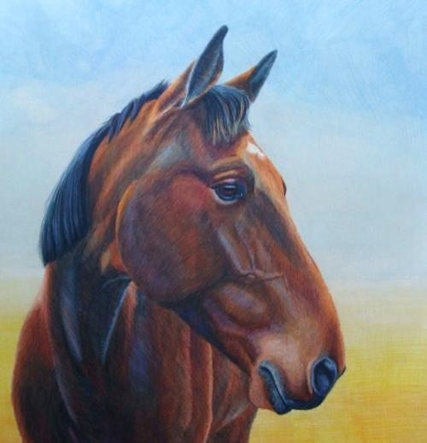
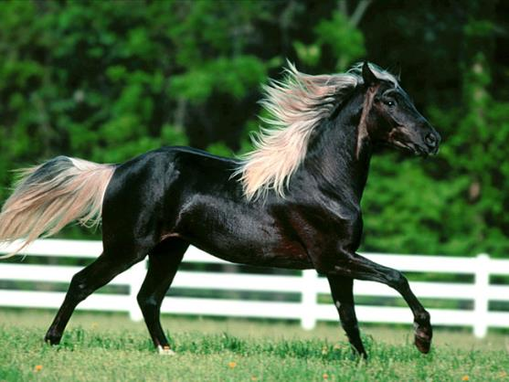
Всё о лошадях
Воспитатель
МБОУ СОШ № 8
Кондыба Н. Ф.

Slide 2
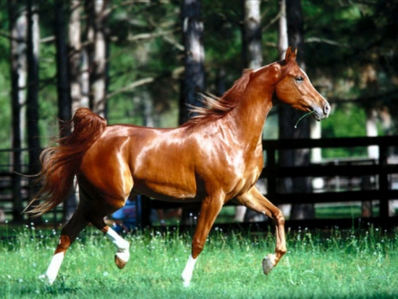
Не мой бы труд, не мой бы бег, Ты плохо жил бы, человек. Но в век машины и мотора, Боюсь, в отставке буду скоро.
Лошадь

Slide 3
Интересные факты про лошадей:
1. Лошади живут во всех уголках нашей планеты, но в Австралии лошадей никогда не было. Их завезли переселенцы с других стран в 18 веке.
2. Люди приручили лошадей не так уж и давно, всего 4000 лет назад появилось первое транспортное средство в одну лошадиную силу.
3. Лошадь большое и сильное животное, а живет всего 25-30 лет, а вот неказистая и медлительная черепаха больше ста лет. Не зря говорят, тише едешь дальше будешь.
4. Глаза лошади устроены так, они охватывают полную панораму вокруг себя, но, тем не менее, когда хозяин ее зовет, она поворачивает голову и смотрит прямо на него.
5. В мире насчитывается около 160 пород и видов лошадей. Эталоном чистоты породы и красоты лошади считается арабская лошадь.
6. Удивительно, но если предложить лошади выпить вместо воды кофе или какао, лошади в четырех случаях из пяти будут пить кофе. Но правда только если лошадь очень сильно хочет пить.

Slide 4
Приметы
Лошадь с давних времен является кормилицей, защитником и главным помощником, люди придавали ей особое значение. Поэтому без примет с копытами не обошлось! По состоянию своих лошадей люди легко определяли погоду. К примеру:
Если лошадь трясет головой, постоянно жует траву, то это к дождю.
Если ночью конь храпит — надо ждать сильной вьюги или метели.
Если кони громко ржут — это сулит добро.
Если лошадь спотыкается на ходу, то это предвещает удачу
Если лошади фыркают на шагу, то это символизирует скорую, радостную встречу.
Если лошадь спит стоя, то предвещает заморозки, а если ложится, то потепление.

Slide 5
История появления лошади
История появления лошади на земле насчитывает 60 миллионов лет. Предки современных лошадей селились в густых и влажных лесах Америки. Первым прародителем считается эогиппус.

Slide 6
История появления лошади
Примерно 25 миллионов лет назад на планете произошли события, которые коренным образом изменили жизнь многих животных.
Шло время, и постепенно предки современных лошадей приобретали современный вид.

Slide 7
История появления лошади
В Америке лошади очень хорошо прижились. Их виды поражали своим разнообразием.
ресди них были и карлики, и гиганты, и маленькие легковесные лошади, и настоящие тяжеловесы. Но это продолжалось сравнительно недолго, и уже около 10 тысяч лет назад по абсолютно необъяснимым причинам все лошади Америки вымерли.

Slide 8
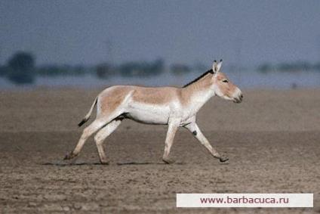
Кулан
Это животное, во многом похожее на лошадь.
Он красив и строен, мускулист и поджар. Считается, что кулан — самый быстрый среди копытных животных. Он может развивать скорость до 65 км/ч., а иногда и до 70 км/ч.

Slide 9
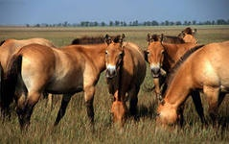
Лошадь Пржевальского
Она ближе всего стоит к домашней лошади. Среди предков лошади были два типа лошадей: легкие (тонкокостные) и тяжелые.

Slide 10
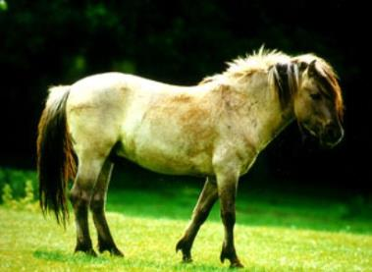
Тарпан.
Это единственное животное, которое имеет прямое отношение к современной лошади. К сожалению, в 1879 году последний дикий тарпан погиб и вошел историю под именем «одноглазого тарпана».
Несмотря на это, тарпана можно увидеть в заповеднике Беловежская пуща. В дальнейшем хозяева решили отдать их крестьянам.

Slide 11
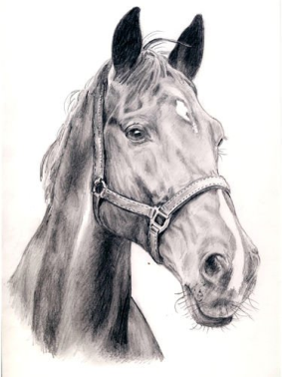
Лошадь
С древних времен лошадь сопровождает человека. Лошадь стала олицетворением многих божеств и символом многих сил.
Лошадь является символом интеллекта, рассудка, мудрости, ума, быстроты мысли, знатности, динамичности силы, бега времени. Лошадь обладает магическими силами, чуткой инстинктивной звериной натурой.

Slide 12
Чтобы нарисовать лошадь, даже поэтапно, нужен опыт и хороший глазомер. Но, если вам нужно сделать рисунки лошадей, то этот простой урок поможет вам разобраться, как нарисовать голову лошади поэтапно. Главное, точно соблюдать пропорции, чтобы голова лошади была изящной и красивой. Для только начинающих рисовать, советую периодически сравнивать свой рисунок с фото головы лошади.

Slide 13
Этап №1
Рисуя поэтапно, важно правильно нарисовать первые контуры. От их расположения будут зависеть пропорции будущей картинки. Для рисунка головы лошади начертите карандашом три окружности. Верхняя - самая большая, внизу - самая маленькая и в центре - средняя. Постарайтесь в точности скопировать их расположение с моего рисунка.

Slide 14
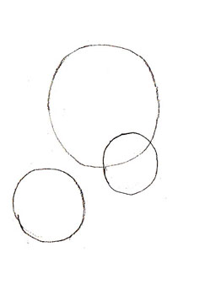
2. Первоначальный контур головы лошади

Slide 15
Этап №2
Обведите контур морды лошади, сильно не нажимая на карандаш, возможно, придется его поправить. И в большом круге нарисуйте маленький кружочек для глаза лошади.

Slide 16
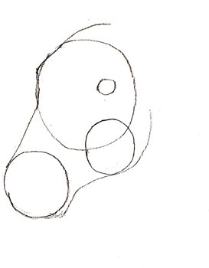
2. Первоначальный контур головы лошади

Slide 17
Этап №3
Нарисуйте уши на макушке головы лошади. Сделайте контур шеи и добавьте на рисунке ноздри и нарисуйте линию губ. Удалите лишние контурные линии с рисунка.

Slide 18
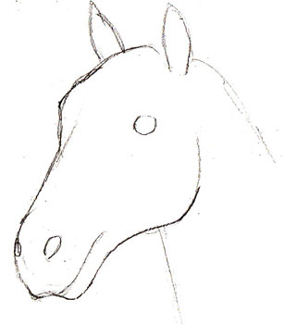
3. Уши, ноздри и шея лошади

Slide 19
Этап №4
Любая лошадь имеет уздечку, с помощью которой ей управляют. И только на воле или в огражденном загоне лошади бегают без нее. Нарисуйте вначале небольшое кольцо у края губ и поводок торчащий изо рта. Кроме того, на этом этапе добавьте рисунку головы лошади некоторые детали. Нарисуйте гриву, уточните форму глаза и ноздрей.

Slide 20
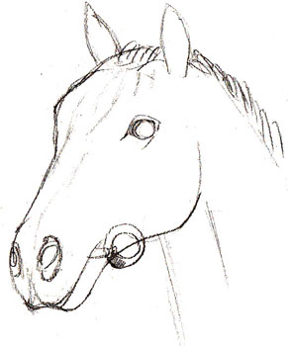
4. Чтобы управлять лошадью нужна уздечка

Slide 21
Этап №5
На этом этапе нарисуйте полностью уздечку и добавьте детали к рисунку ушей лошади. После этого можно сказать, что рисунок головы лошади почти закончен.

Slide 22
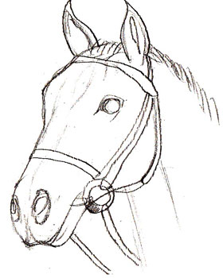
5. Нарисуйте уздечку полностью

Slide 23
Этап №6
Чтобы голова лошади стала объемной и картинка выглядела как у настоящего художника, нужно мягким простым карандашом на рисунке добавить тени. Цветными карандашами лошадь раскрашивать не нужно, а вот сделать тени простым карандашом совсем не помешают.

Slide 24
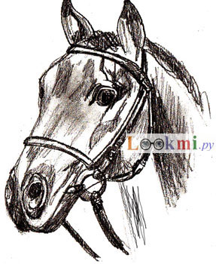
6. Нанесите на рисунке тени

Slide 25
Спасибо
за
внимание

